Slide 1
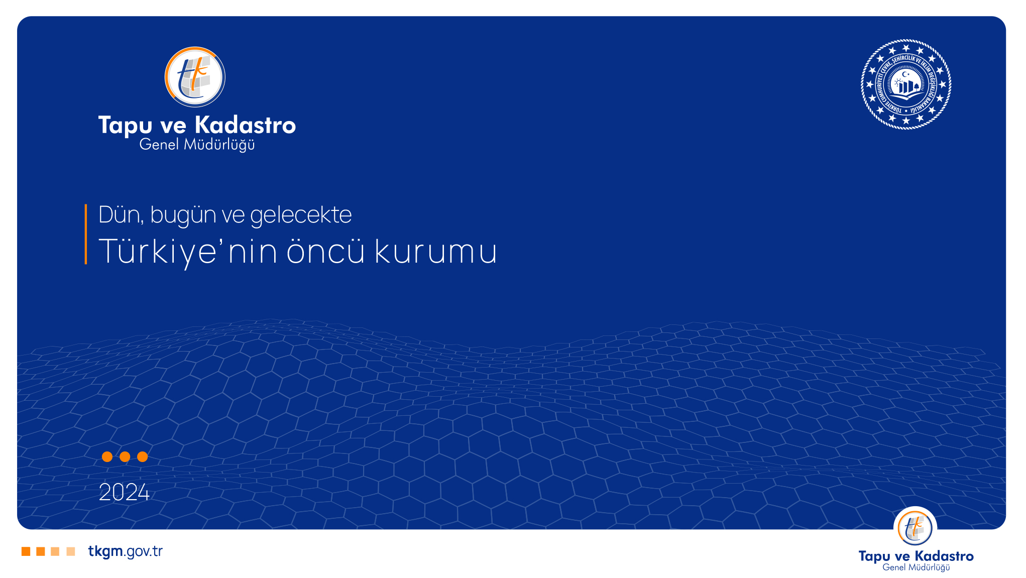


Ahmet ÖĞÜT
Tapu ve Kadastro Uzmanı
LİHKAB DENETİM İŞLEMLERİ
2026
2024

Slide 2
LİHKAB DENETİM İŞLEMLERİ
Ders Sunum Planı
LİHKAB DENETİM İŞLEMLERİ
  İDARİ YÖNDEN DENETİM
  MEVZUAT YÖNÜNDEN DENETİM

Slide 3

LİHKAB DENETİM İŞLEMLERİ
TEFTİŞ VE DENETİMİN KAPSAMI
Lisanslı büro faaliyetlerinin denetimi, yılda en az bir kez bölge, 2 kez kadastro müdürlüğünce idarenin görevlendireceği denetim elemanı tarafından yapılır. (Yntm.42/2)

Slide 4

LİHKAB DENETİM İŞLEMLERİ
TEFTİŞ VE DENETİMİN KAPSAMI
Denetim Elemanı: İdarece görevlendirilen personel ile müfettişler

Slide 5
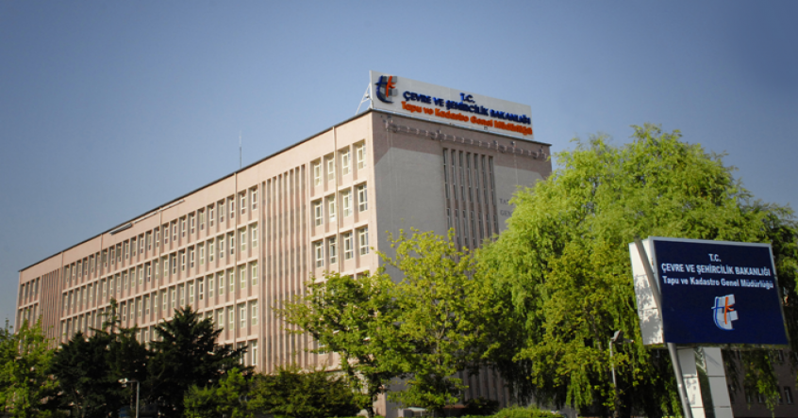
LİHKAB DENETİM İŞLEMLERİ
TEFTİŞ VE DENETİMİN KAPSAMI
A- İDARİ YÖNDEN DENETİM

Slide 6
LİHKAB DENETİM İŞLEMLERİ
İDARİ YÖNDEN DENETİM
Mekân,
Personel,
Donanım
Arşiv düzeni
Büro çalışanlarının tutum ve davranışlarını kapsar.

Slide 7
LİHKAB DENETİM İŞLEMLERİ
Büro Yerinin Tespiti
Şehir merkezinde, ulaşımı kolay, herkes tarafından bilinen yerlerde mi?
Kadastro müdürlüklerine ve bankalara yakın mı?
Güvenlik , sağlıklı ve uygun çalışma koşulları sağlanmış mı?
Büronun başka amaçlarla (ticaret, ikamet, serbest müh.faaliyeti dışında vs.)
kullanılma durumu var mı?

Slide 8
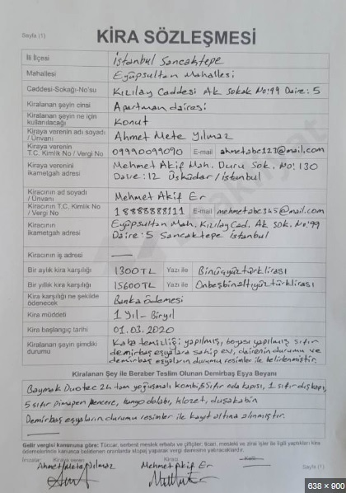
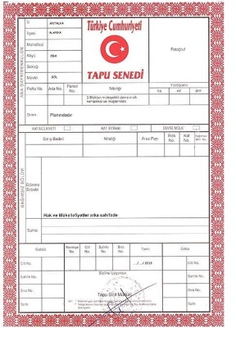
LİHKAB DENETİM İŞLEMLERİ
Büro Yerinin Tespiti
Büro mülkiyeti/kira sözleşmesi ve giderleri lisans sahibi adına mı?

Slide 9
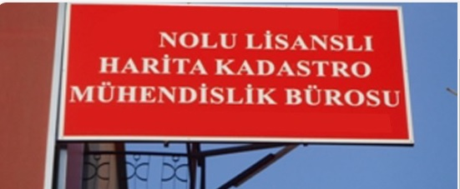
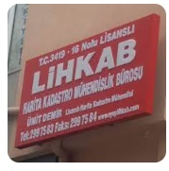
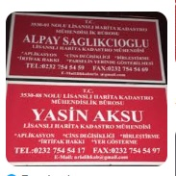
LİHKAB DENETİM İŞLEMLERİ
BÜRONUN YERİNE AİT TABELA DÜZENİ
İdarece belirlenen formatta mı?
Bina veya iş merkezinde kolayca görülüyor mu ?
İdarece belirlenen tip tabelaların dışında başka
tabela var mı?
İnşaat, Turizm ve Gıda Tic. Lmt. Şti.

Slide 10
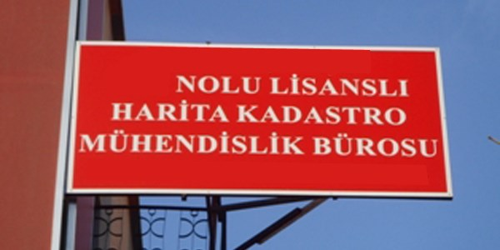
LİHKAB DENETİM İŞLEMLERİ
BÜRONUN YERİNİN TESPİTİ
Büronun ilk kuruluşunda meslek odasına tescili yapılmış mı?
Büronun çalışmaya başlaması ve işyeri adresi, mülkî amirliklere,
kadastro müdürlüğüne ve oda temsilciliğine bildirilmiş mi?

Slide 11
LİHKAB DENETİM İŞLEMLERİ
LİHKAB MEKANI
Yönetim Birimi
Teknik Çalışma Birimi
Bekleme salonu
Arşiv
Depo
Tuvalet ve lavabo

Slide 12
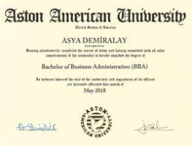
LİHKAB DENETİM İŞLEMLERİ
YÖNETİM BÖLÜMÜ
Lisans belgesi, yönetim bölümünde uygun bir yere asılmış mı?

Slide 13
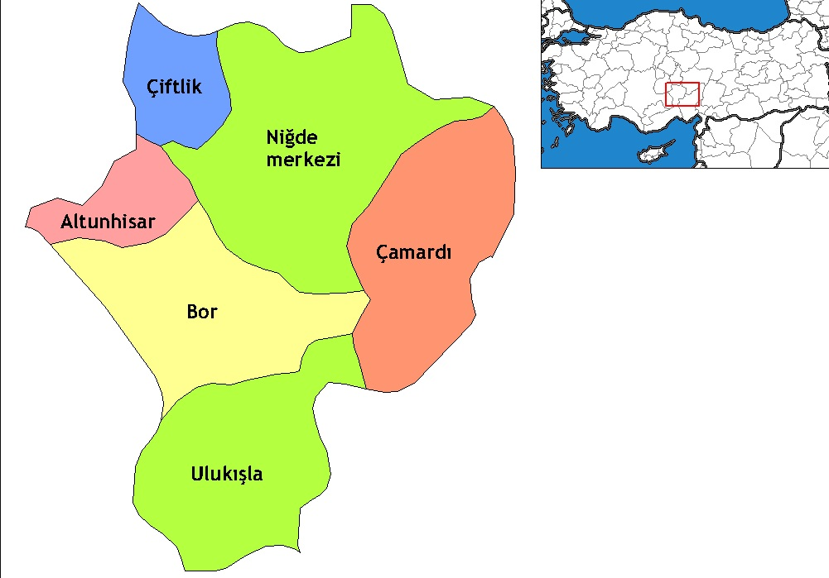
LİHKAB DENETİM İŞLEMLERİ
TEKNİK ÇALIŞMA BİRİMİNDE ASILACAK LEVHALAR
Yetki sahasını gösteren harita

Slide 14
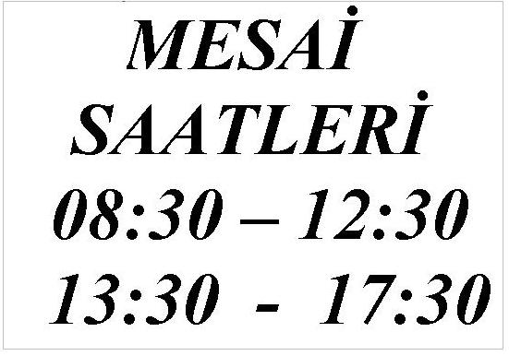
LİHKAB DENETİM İŞLEMLERİ
TEKNİK ÇALIŞMA BİRİMİNDE ASILACAK LEVHALAR
Çalışma Saatleri

Slide 15

LİHKAB DENETİM İŞLEMLERİ
TEKNİK ÇALIŞMA BİRİMİNDE ASILACAK LEVHALAR
Asgari Ücret

Slide 16
LİHKAB DENETİM İŞLEMLERİ
TEKNİK ÇALIŞMA BİRİMİNDE ASILACAK LEVHALAR
Lisanslı büro tarafından yapılan işlemlere ait liste ve bilgilendirme yazısı
Aplikasyon:
Parsel yer gösterme:
Bağımsız bölüm yer gösterme:
İrtifak hakkı tesisi, terkini:
Birleştirme:
Cins değişikliği:
Hatalı Blok ve Bağımsız Bölüm Düzeltme işlemi:

Slide 17
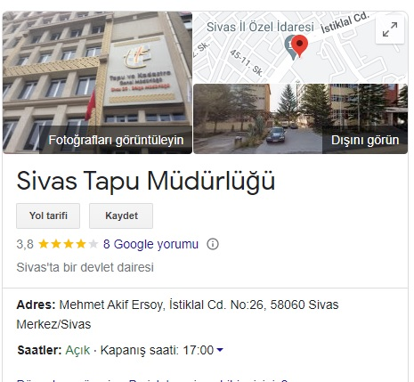

LİHKAB DENETİM İŞLEMLERİ
TEKNİK ÇALIŞMA BİRİMİNDE ASILACAK LEVHALAR
Yetki alanında yer alan tapu ve kadastro müdürlüklerinin irtibat telefonları

Slide 18
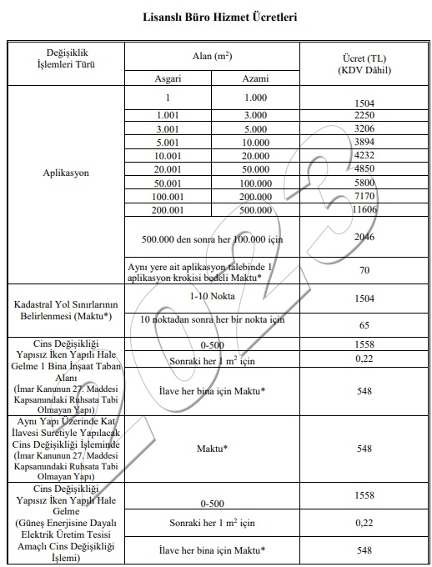
LİHKAB DENETİM İŞLEMLERİ
TEKNİK ÇALIŞMA BİRİMİNDE ASILACAK LEVHALAR
Kadastro teknik hizmetleri ücret tarifesi

Slide 19
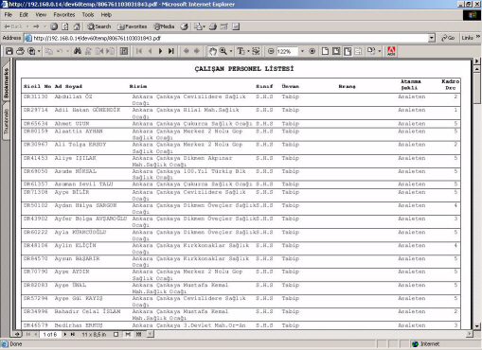
LİHKAB DENETİM İŞLEMLERİ
TEKNİK ÇALIŞMA BİRİMİNDE ASILACAK LEVHALAR
Personel Listesi

Slide 20
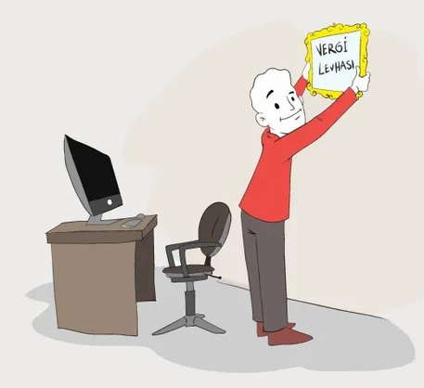
LİHKAB DENETİM İŞLEMLERİ
TEKNİK ÇALIŞMA BİRİMİNDE ASILACAK LEVHALAR
Vergi Levhası

Slide 21
LİHKAB DENETİM İŞLEMLERİ
DEFTER VE DOSYALAR
Gelen ve giden evrak defteri (elektronik)
Personel dosyası
Donanım dosyası
Kadastro teknik hizmetleri kayıt defteri (Ofis otomosyon)
Teftiş ve Denetim defteri ve dosyası
Sözleşme dosyası
Sicil dosyası
Bulunup bulunmadığına bakılır

Slide 22

LİHKAB DENETİM İŞLEMLERİ
PERSONEL DOSYASI
Personel Dosyası Ve Şartlarının Sağlanıp sağlanmadığı,
Lisanslı büroda, meslek alanı ile ilgili en az iki tekniker veya teknisyen ile en az bir mühendis çalışıyor mu?
Personel sayısı iş hacmi itibari ile yeterli mi?

Slide 23
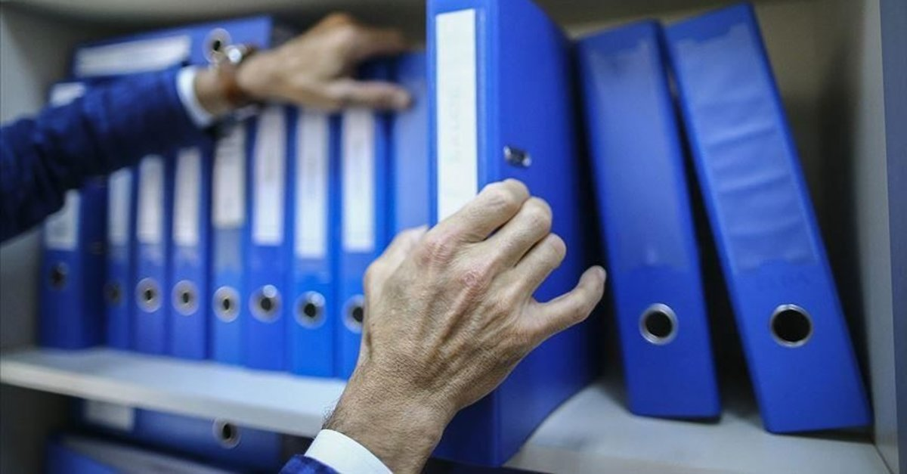
LİHKAB DENETİM İŞLEMLERİ
PERSONEL DOSYASI
Teknik personel dosyalarında aşağıdaki belgelerden eksik olan var mı?
Diploma ya da bitirme belgesinin aslı veya onaylı örneği

Slide 24
LİHKAB DENETİM İŞLEMLERİ
PERSONEL DOSYASI
Sabıka kaydı olmadığına dair yazılı beyanı
Sosyal Güvenlik Kurumu giriş belgesi
Eğitim gördüğüne dair belge
Mühendis için oda üye sicil kayıt belgesi
Sağlık açısından görevini devamlı yapmasına engel bir durumu
olmadığına ilişkin yazılı beyanı

Slide 25

LİHKAB DENETİM İŞLEMLERİ
PERSONEL DOSYASI
Personel değişikliği var mı? (Genelge md.20/8,20/9)
Var ise;
20 gün içinde yeni personel istihdam edilmiş mi?
Personel değişikliği 7 gün içinde kadastro müdürlüğüne bildirilmiş mi?
Lisanslı mühendis ilk faaliyete başladığında meslek içi eğitim, kurs ve seminerlere katılmış mı?

Slide 26
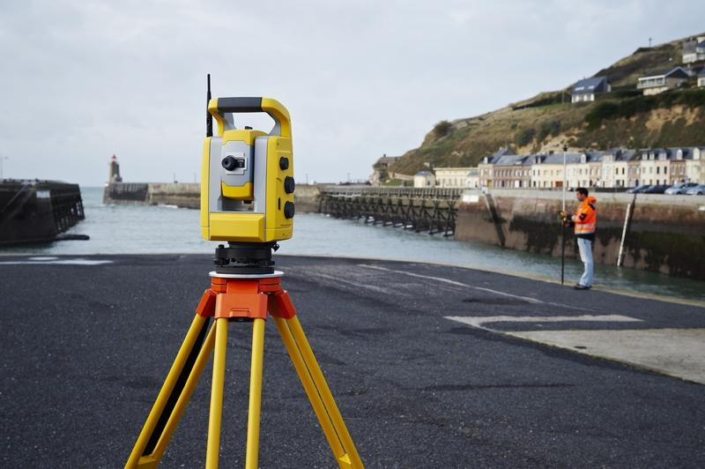

LİHKAB DENETİM İŞLEMLERİ
DONANIM DURUMU
Lisanslı büroda en az birer adet;
Elektronik takeometre,
Bilgisayar, yazıcı, bunların ek donanımları,
Mesleki yazılım programları,
Teknik araç ve gereçler
Telefon, faks gibi büro donanımları var mı?
Elektronik takeometre gibi ölçüm aletlerinin, en az iki yılda bir periyodik bakım ve kalibrasyonları yapılıyor mu?

Slide 27
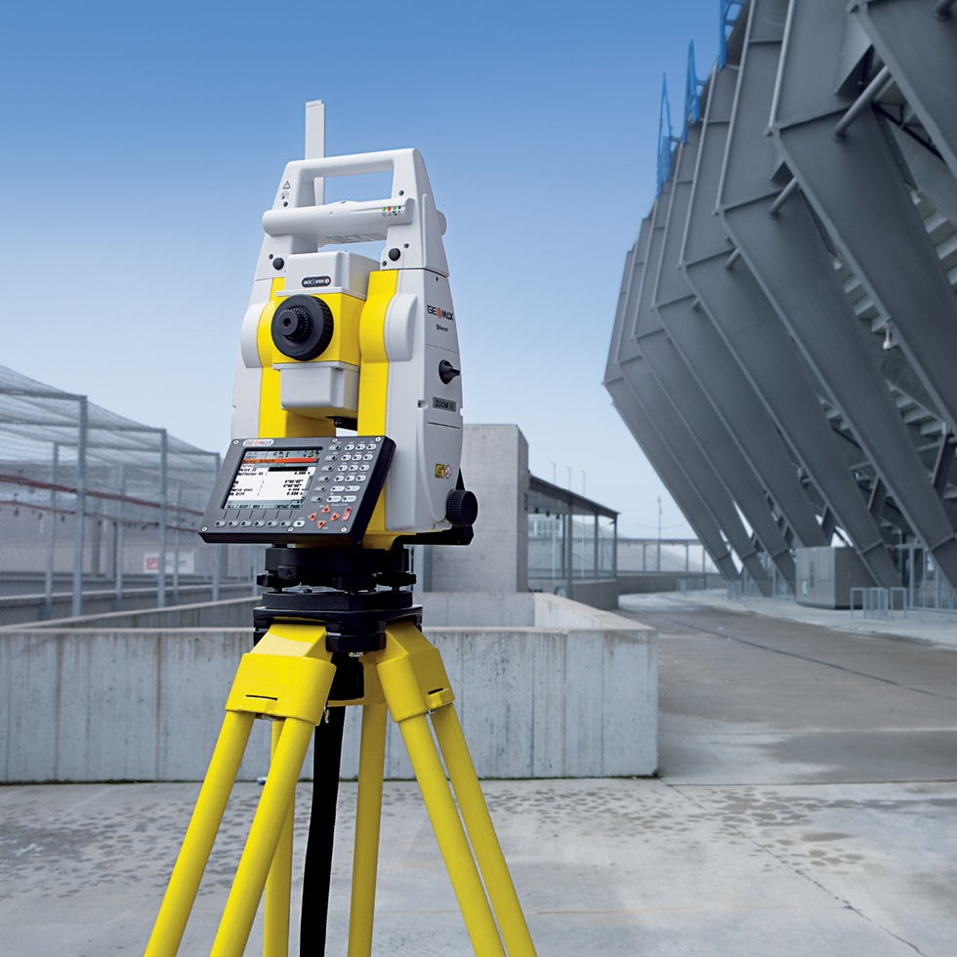
LİHKAB DENETİM İŞLEMLERİ
DONANIM DURUMU
Elektronik takeometre gibi ölçüm aletlerinin, en az iki yılda bir periyodik bakım ve kalibrasyonları yapılıyor mu?

Slide 28
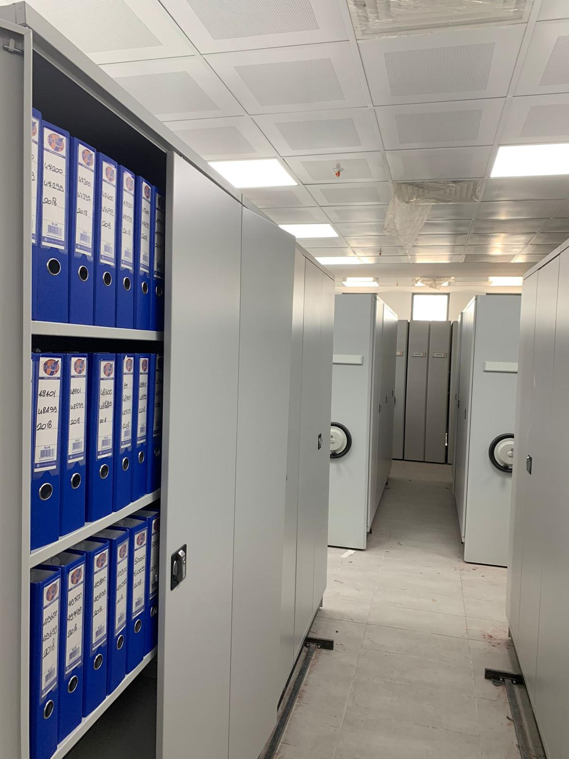
LİHKAB DENETİM İŞLEMLERİ
ARŞİVLEME
Lisanslı bürolarda arşiv, Genel Müdürlüğün 2019/12 nolu Arşiv Hizmetleri Genelgesi hükümleri doğrultusunda oluşturulur.
Arşivde güvenlik, nem ve yangına karşı önlem alınmış mı?
İş sahibine verilen belgelerin birer nüshası arşivleniyor mu?
Yazılım ve donanımlara ait faturalar, kalibrasyon belgeleri donanım dosyasında, arşivleniyor mu?

Slide 29
LİHKAB DENETİM İŞLEMLERİ
ARŞİVLEME
Sicil dosyasında arşivlenmeyen var mı?
Lisans belgesinin onaylı sureti
Mahkeme yemin tutanağı
Adres beyanı
Oda tescil belgesi
Yetki devrine ait mahkeme yemin tutanağı,
Yetki devir belgesi,
Kadastro Müdürlüğünün onay yazısı,

Slide 30
LİHKAB DENETİM İŞLEMLERİ
ARŞİVLEME
SÖZLEŞME DOSYASI
İptal edilenler de dahil olmak üzere sözleşmeler, işleme verilen kayıt numarasına ve yıla göre sözleşme dosyasında arşivleniyor mu?

Slide 31
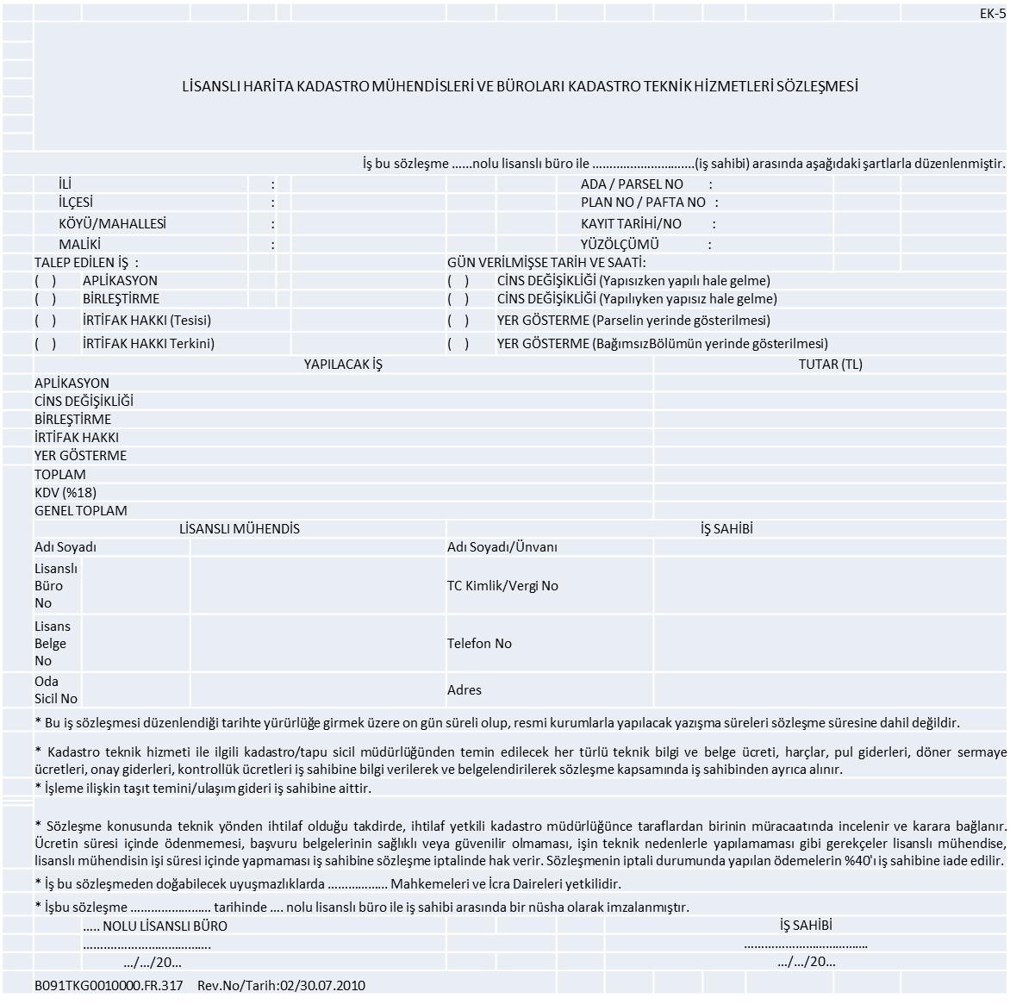
LİHKAB DENETİM İŞLEMLERİ
ARŞİVLEME

Slide 32
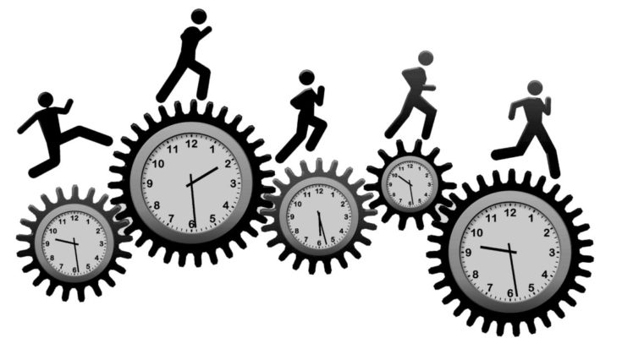
LİHKAB DENETİM İŞLEMLERİ
SÖZLEŞME DOSYASI
İş ücretlerine ve sürelerine uyulup uyulmadığını,
Çalışma saatlerine uyulup uyulmadığını,

Slide 33
LİHKAB DENETİM İŞLEMLERİ
TEFTİŞ VE DENETİMLERİN UYGULANMASI
TEFTİŞ VE DENETİME YARDIMCI OLUNMASI
Denetim elemanınca talep edilen bütün belge, defter ve dosyaları, evrak, senet ve makbuzları, her türlü mal ve eşyayı denetlenmesi amacıyla vermek, inceleme ve kontrollerini kolaylaştırmak zorundadır.
Denetim elemanlarınca sorulan sözlü ve yazılı soruları yanıtlamakla yükümlüdür.
Denetim görevlilerine uygun bir çalışma yeri sağlamak ve diğer önlemleri almak zorundadır. (Yönetmelik md.35/3)

Slide 34

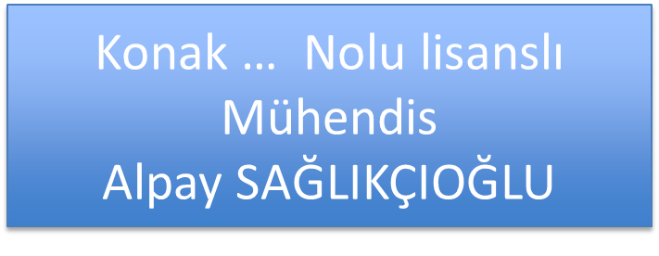
LİHKAB DENETİM İŞLEMLERİ
TEFTİŞ VE DENETİMLERİN UYGULANMASI
TEFTİŞ, DENETİM DEFTERLERİ VE DOSYASI
LİHKAB’larda denetim elemanları için
teftiş ve denetim defteri bulunur.
Teftiş ve denetim defterlerine teftişler
sonucunda teftişle ve düzenlenen
servis raporları ile teftiş tarihleri
vb. hususlar kısa ve öz şekilde
yazılır ve imzalanır.

Slide 35
LİHKAB DENETİM İŞLEMLERİ
TEFTİŞ VE DENETİMLERİN UYGULANMASI
TEFTİŞ, DENETİM DEFTERLERİ VE DOSYASI
Ayrıca LİHKAB’larda teftişle ilgili rapor ve yazışmalar ile talimatların yer aldığı teftiş dosya ve klasörleri tutulur, arşivlenir.
Önceki denetim raporlarına ilişkin verilen emirler yerine getirilmiş mi?

Slide 36

LİHKAB DENETİM İŞLEMLERİ
YETKİ DEVRİ
Lisanslı mühendis tarafından; yetki devri ile ilgili belgelerin LİHKAB Ofis Otomasyon Sistemine yüklenmesi ve İdare tarafından onaylanmasının ardından, yetki devri belgesi lisanslı mühendis tarafından düzenlenir. Belgenin bir nüshası sicil dosyasında muhafaza edilerek, diğer nüshalar kadastro müdürlüğüne iletilir. Kadastro müdürlüğü tarafından, bu belge arşivlenerek yetki devrinin başlangıç ve bitim süreleri takip edilir.
* Lisanslı mühendisin yıl içinde imza yetkisi devri yaptığı süreler 30 günü aşıyor mu? (Yönetmelik md.43)
*Yetki devredilen mühendis
a) Aynı büroda çalışıyor mu?
b) Kamu ya da özel sektörde en az iki yıl harita ve kadastro hizmetlerinde deneyim sahibi olduğunu belgeleyebiliyor mu?
c) Odaya kayıtlı mı?
*Mahkeme yemin tutanağı, imza sirküleri, Lisans sahibinin onay yazısı,
yetki devir belgesi ve ekleri sicil dosyasında arşivleniyor mu?

Slide 37

LİHKAB DENETİM İŞLEMLERİ
MEVZUAT YÖNÜNDEN DENETİM
Kadastro teknik hizmetlerine ilişkin yapılan iş ve işlemler

Slide 38

LİHKAB DENETİM İŞLEMLERİ
MEVZUAT YÖNÜNDEN DENETİM
TEKNİK HATA TESBİTİ
İşlem yapılacak parselde öncelikle dayanak bilgi ve belgelere göre teknik hata
olup olmadığı
kontrol edilmeli,
Kontrol sonucu hata tespit edilirse teknik hata düzeltilmeden işlem yapılmamalıdır,

Slide 39
LİHKAB DENETİM İŞLEMLERİ
TEKNİK HATA ÇEŞİTLERİ
TEKNİK HATA ÇEŞİTLERİ
Sınırlandırma
Ölçü
Tersimat
Yüzölçümü

Slide 40
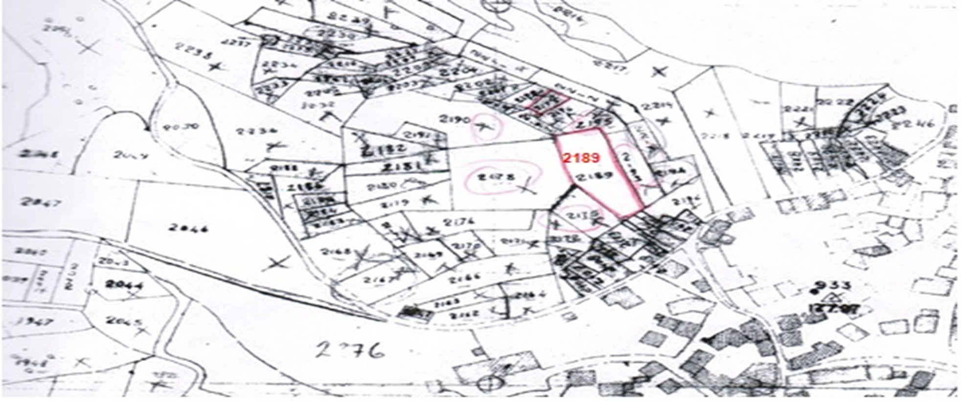
LİHKAB DENETİM İŞLEMLERİ
TEKNİK HATA ÇEŞİTLERİ

Slide 41
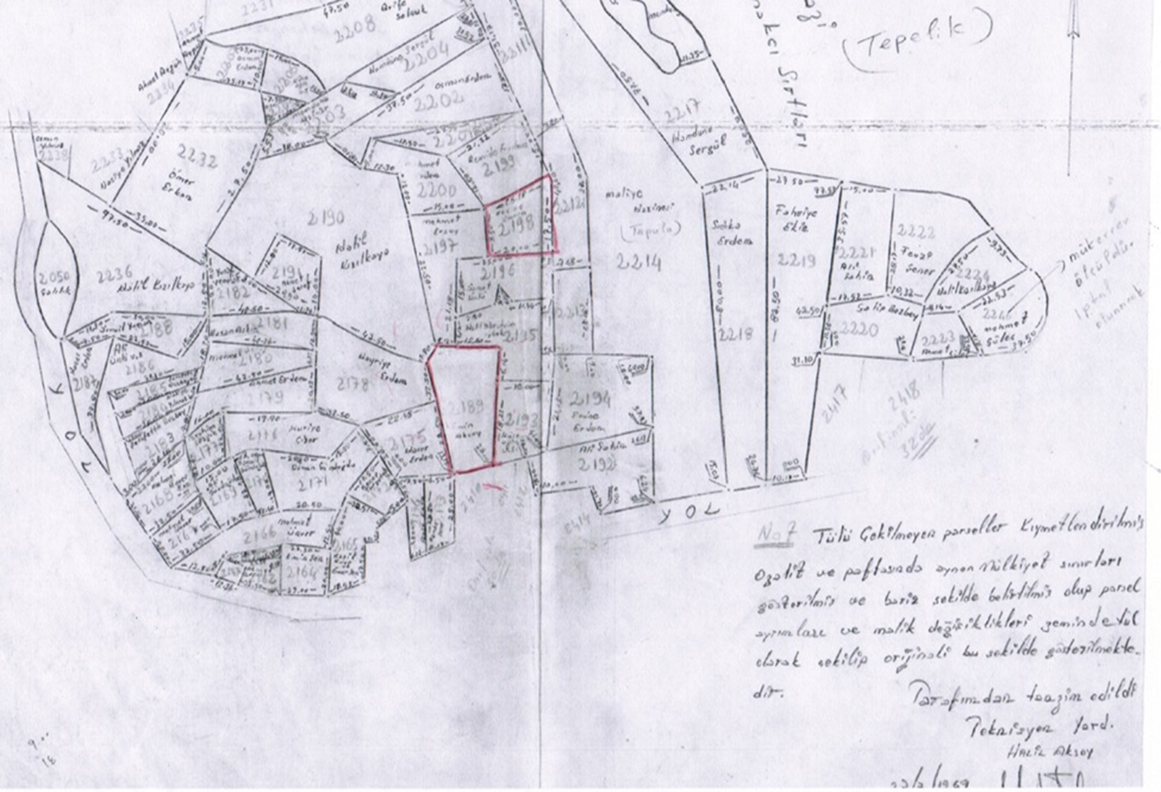
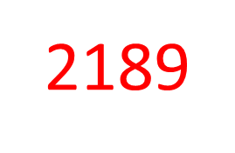
LİHKAB DENETİM İŞLEMLERİ
TEKNİK HATA ÇEŞİTLERİ

Slide 42
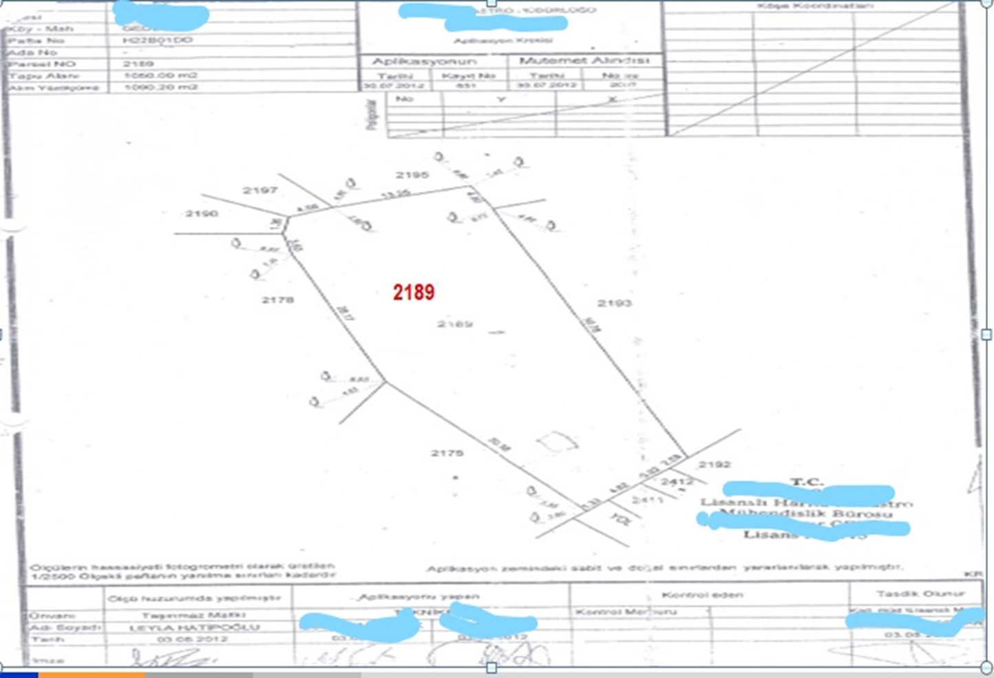
LİHKAB DENETİM İŞLEMLERİ
TEKNİK HATA ÇEŞİTLERİ

Slide 43
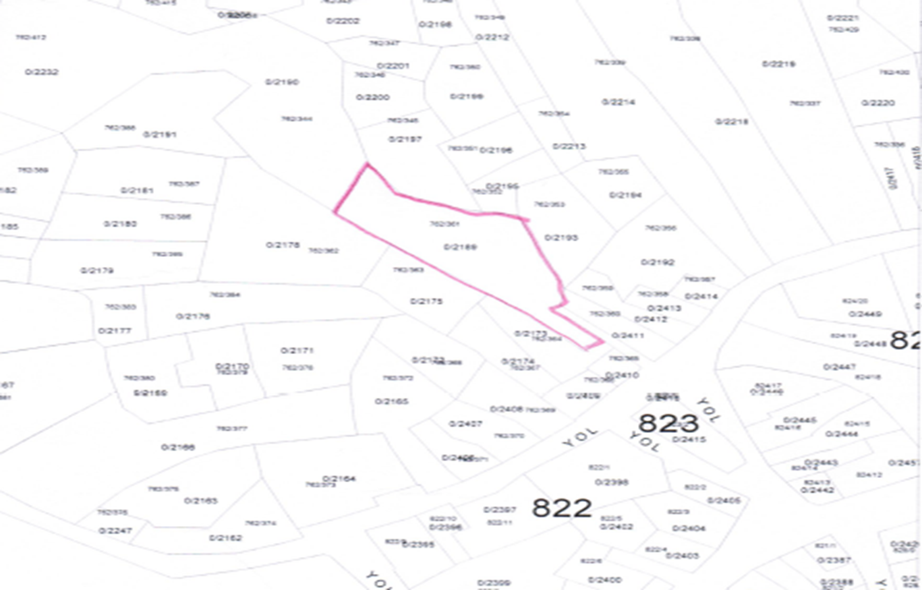
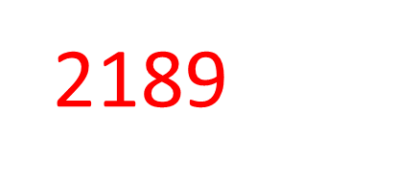
LİHKAB DENETİM İŞLEMLERİ
TEKNİK HATA ÇEŞİTLERİ

Slide 44

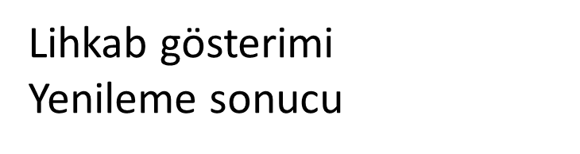


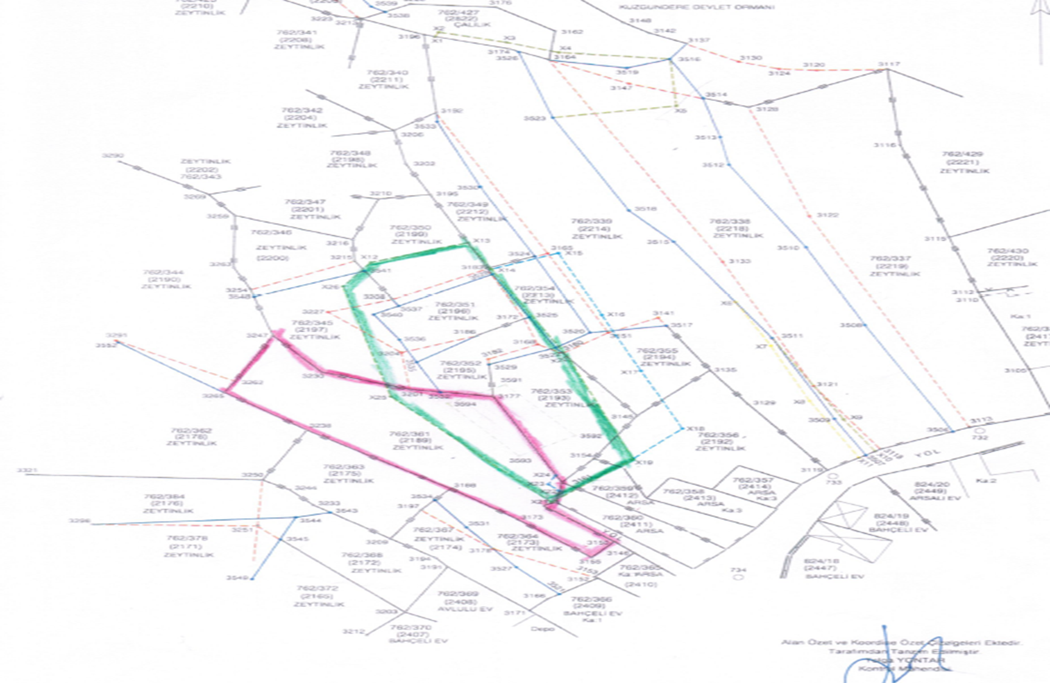

LİHKAB DENETİM İŞLEMLERİ
TEKNİK HATA ÇEŞİTLERİ

Slide 45
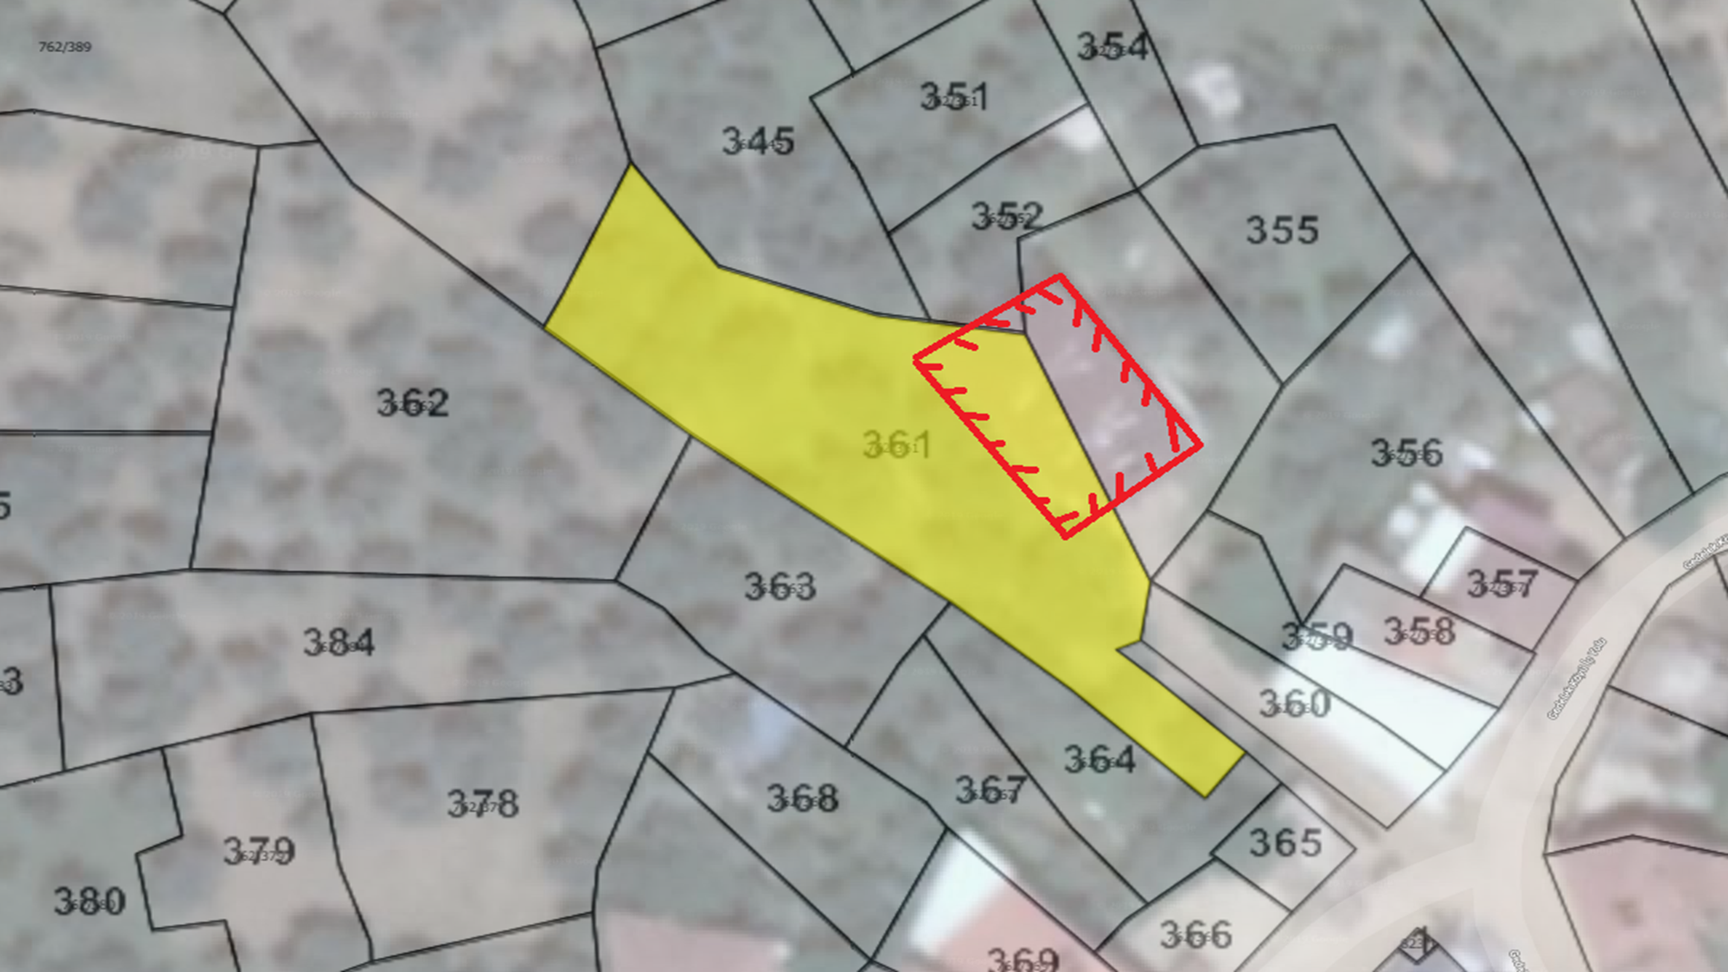
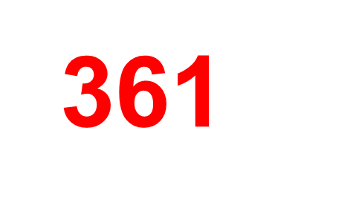
LİHKAB DENETİM İŞLEMLERİ
TEKNİK HATA ÇEŞİTLERİ

Slide 46
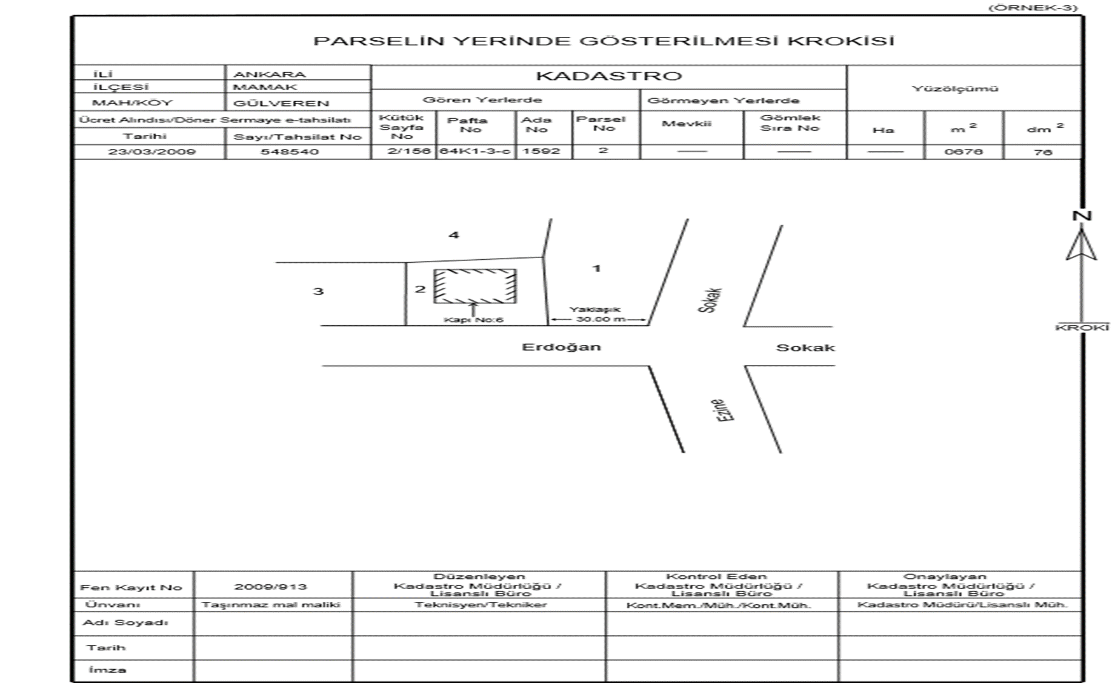
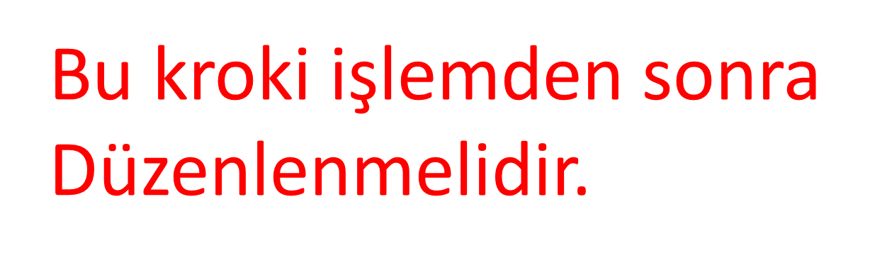
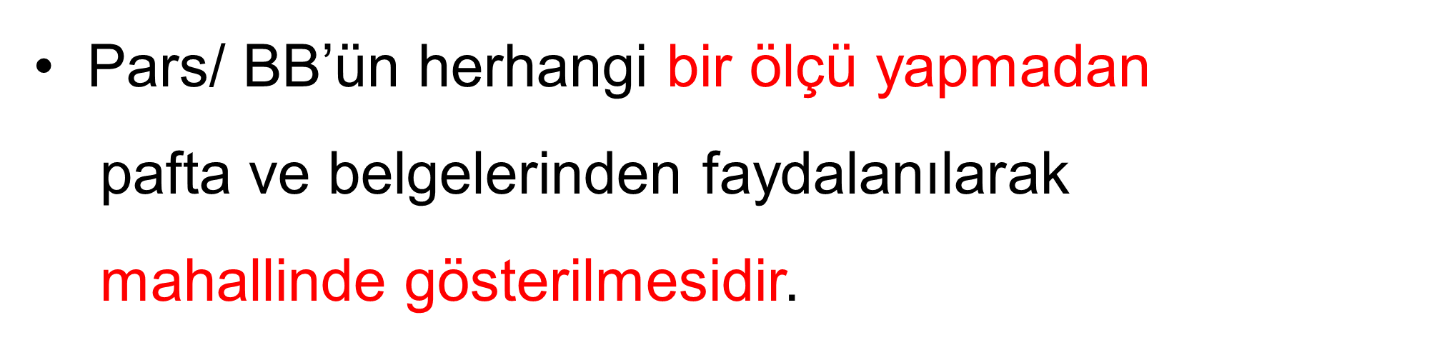
LİHKAB DENETİM İŞLEMLERİ
Parselin yerinde gösterilmesi

Slide 47
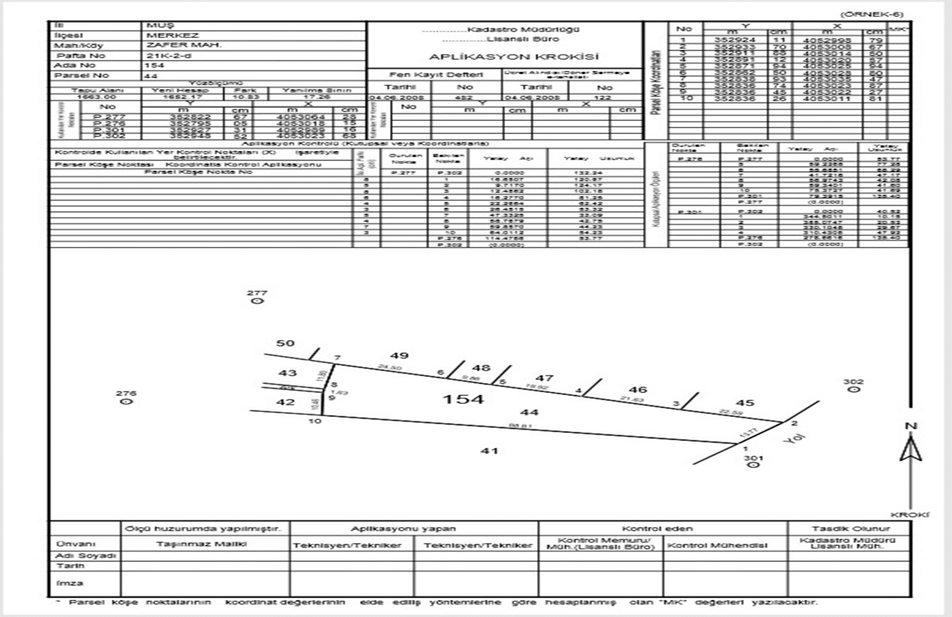
LİHKAB DENETİM İŞLEMLERİ

Slide 48
LİHKAB DENETİM İŞLEMLERİ
TAPU PLANLARINDA YANILMA SINIRININ BELİRLENMESİ
HAKKINDA YÖNETMELİK
APLİKASYON
1- Aplikasyon GNSS veya TUSAGA- Aktif ile yapılmıştır ibaresi,
2- «Röper alınacak sabit tesis yoktur». ibaresi,
3- Aplikasyonu yapılan parselin tapu yüzölçümü ile hesaplanan
yüzölçümü arasında yanılma sınırı dışında yüzölçümü hatası vardır. ibaresi,
4- Tapu Planlarında yanılma sınırının belirlenmesi hakkında yönetmelik hükümlerine göre hesaplanan yanılma sınırları belirtilmelidir,
5- Kontrol ölçüsü en az üç kontrol noktası
ve iki ayrı nokta çiftinden yapılmalı
6- Teknik belgenin orijinal değerlerine bağlı kalarak
aplikasyon krokisi düzenlenmeli,

Slide 49
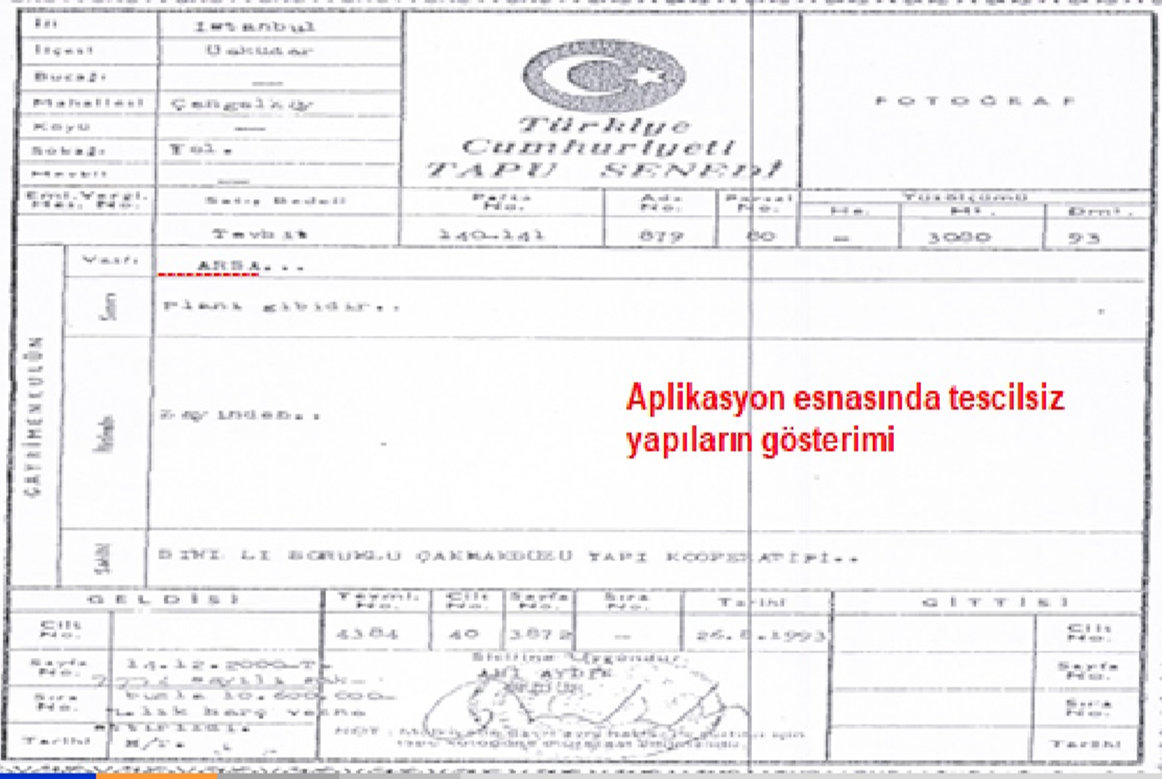

LİHKAB DENETİM İŞLEMLERİ
TESCİLSİZ YAPILARDA APLİKASYON SINIRLARININ GÖSTERİMİ

Slide 50
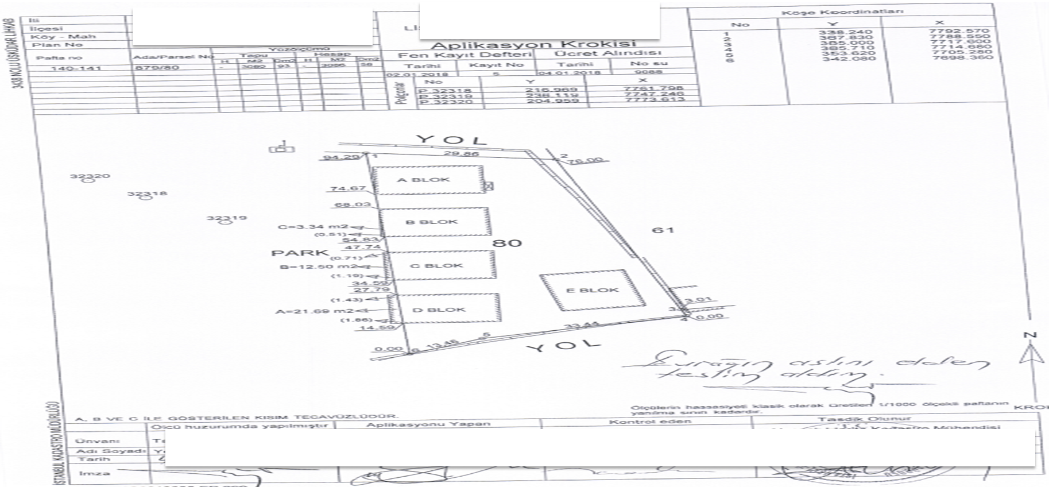
LİHKAB DENETİM İŞLEMLERİ
HATA ÇEŞİTLERİ

Slide 51
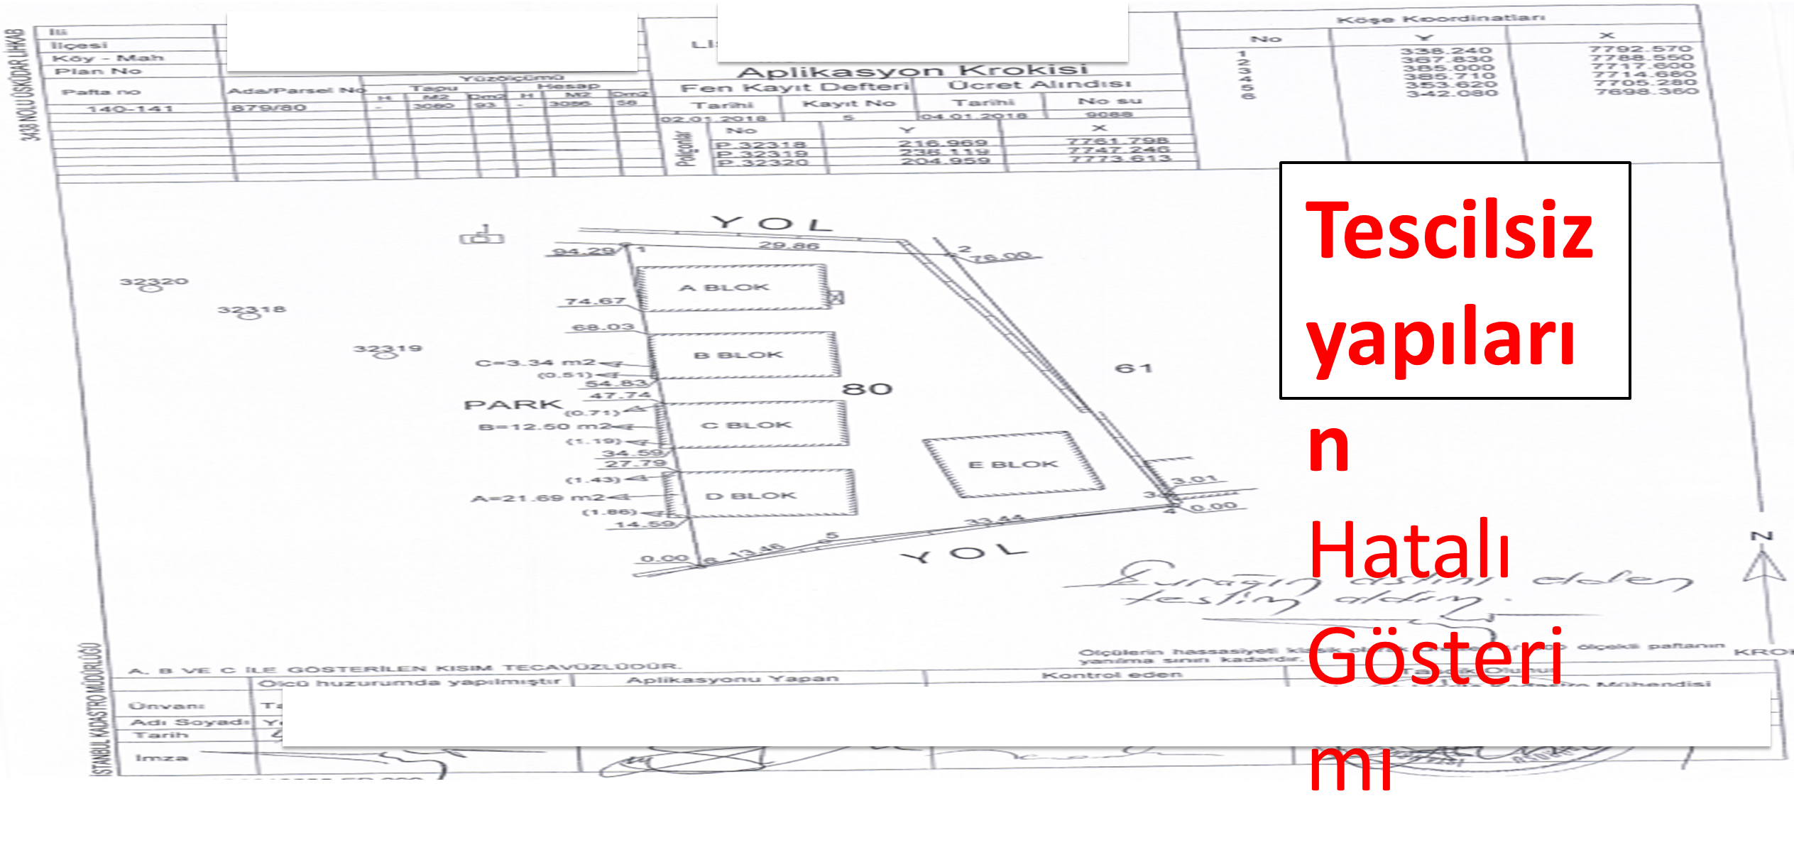
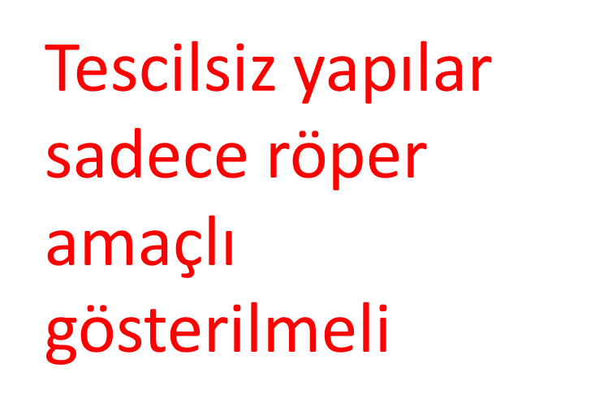
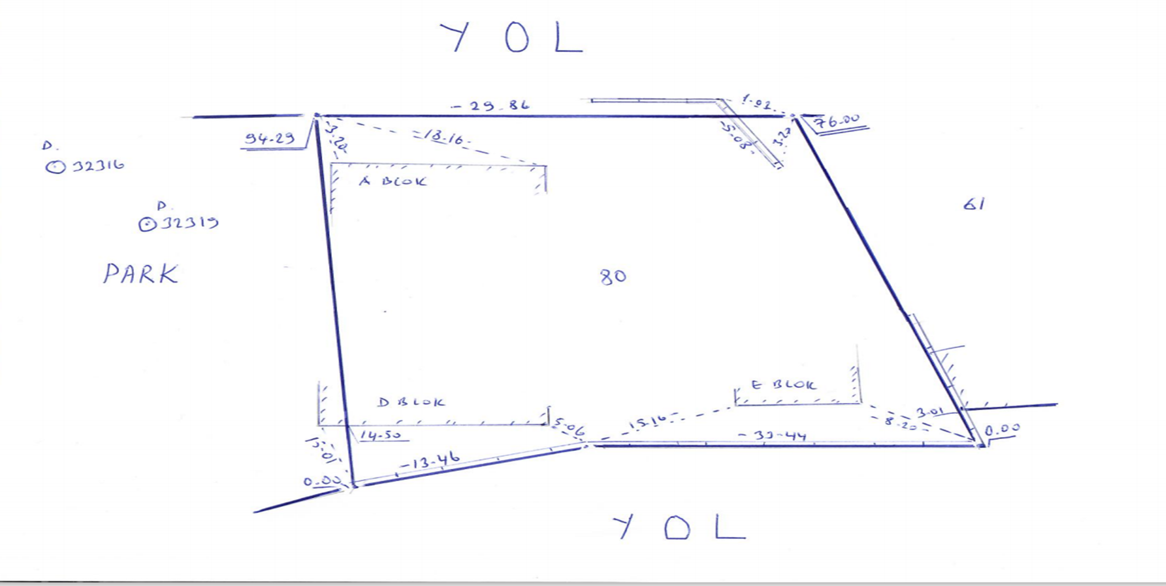
LİHKAB DENETİM İŞLEMLERİ
TEKNİK HATA ÇEŞİTLERİ

Slide 52
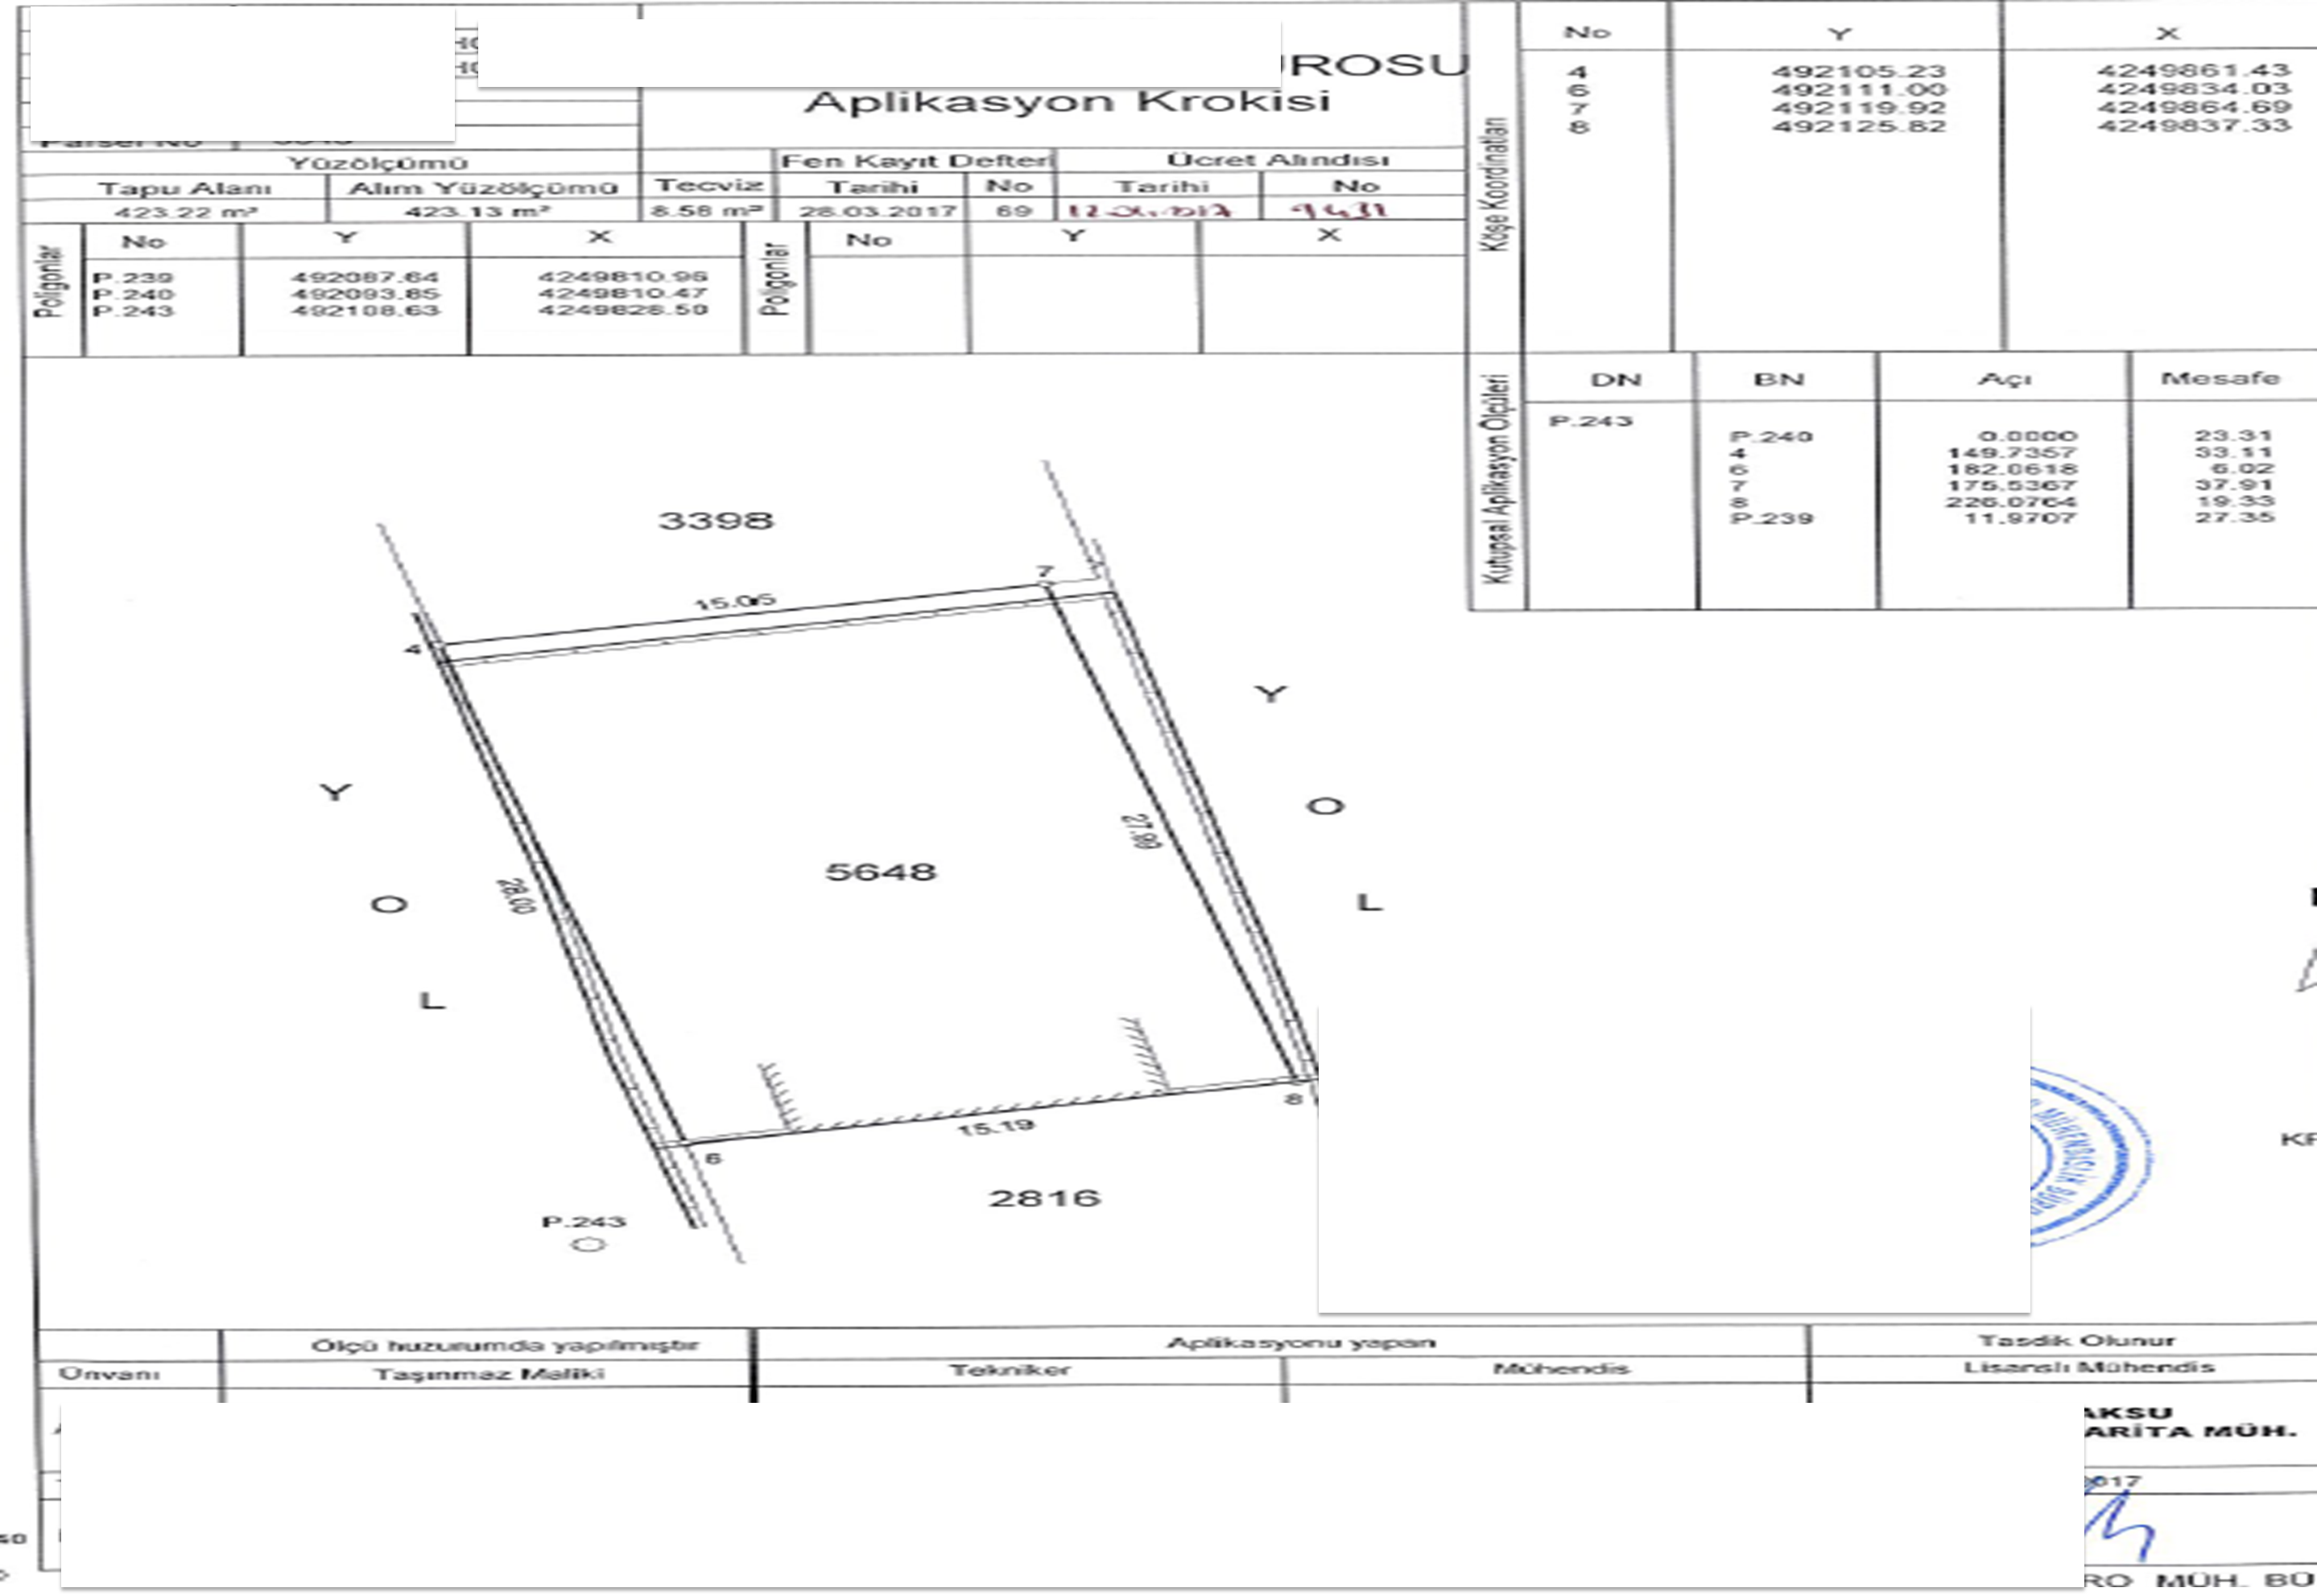

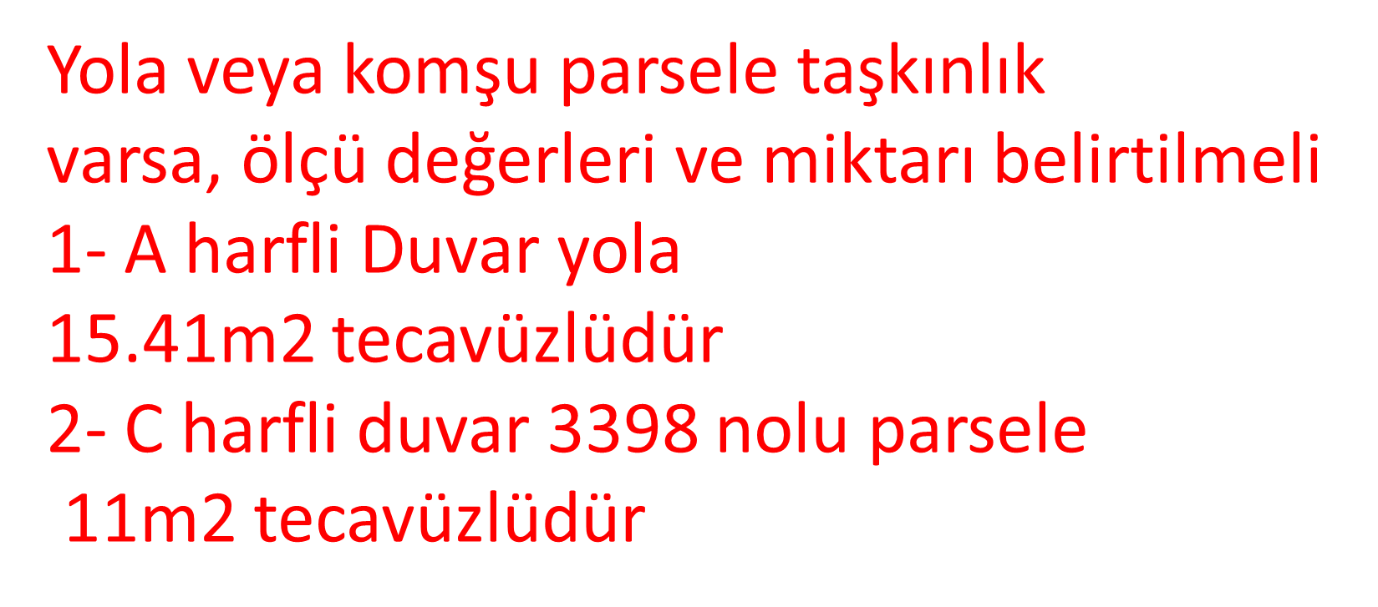


LİHKAB DENETİM İŞLEMLERİ
HATA ÇEŞİTLERİ

Slide 53
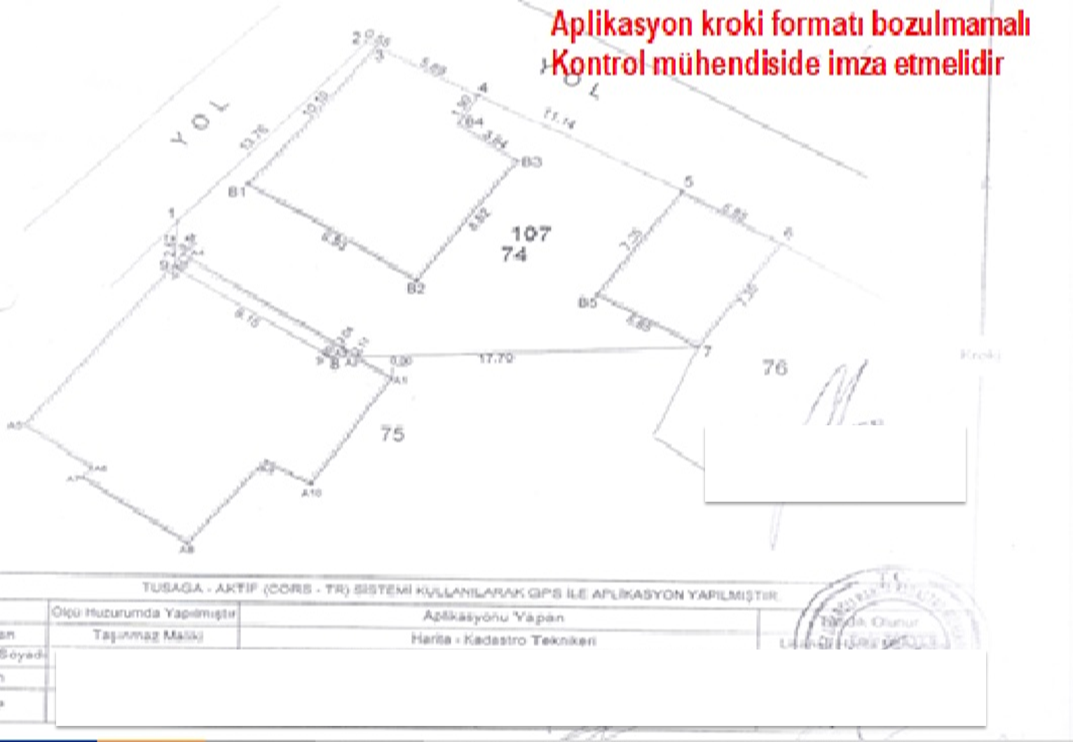

LİHKAB DENETİM İŞLEMLERİ
HATA ÇEŞİTLERİ

Slide 54
LİHKAB DENETİM İŞLEMLERİ
TEKNİK HATA ÇEŞİTLERİ
Yapılı iken yapısız hale gelmede zemindeki incelemede yapının yıkıldığı
tespit edilir. Ayrıca yıkım belge istenmesi veyahut tutanak düzenlenmesine
gerek yoktur.

Slide 55
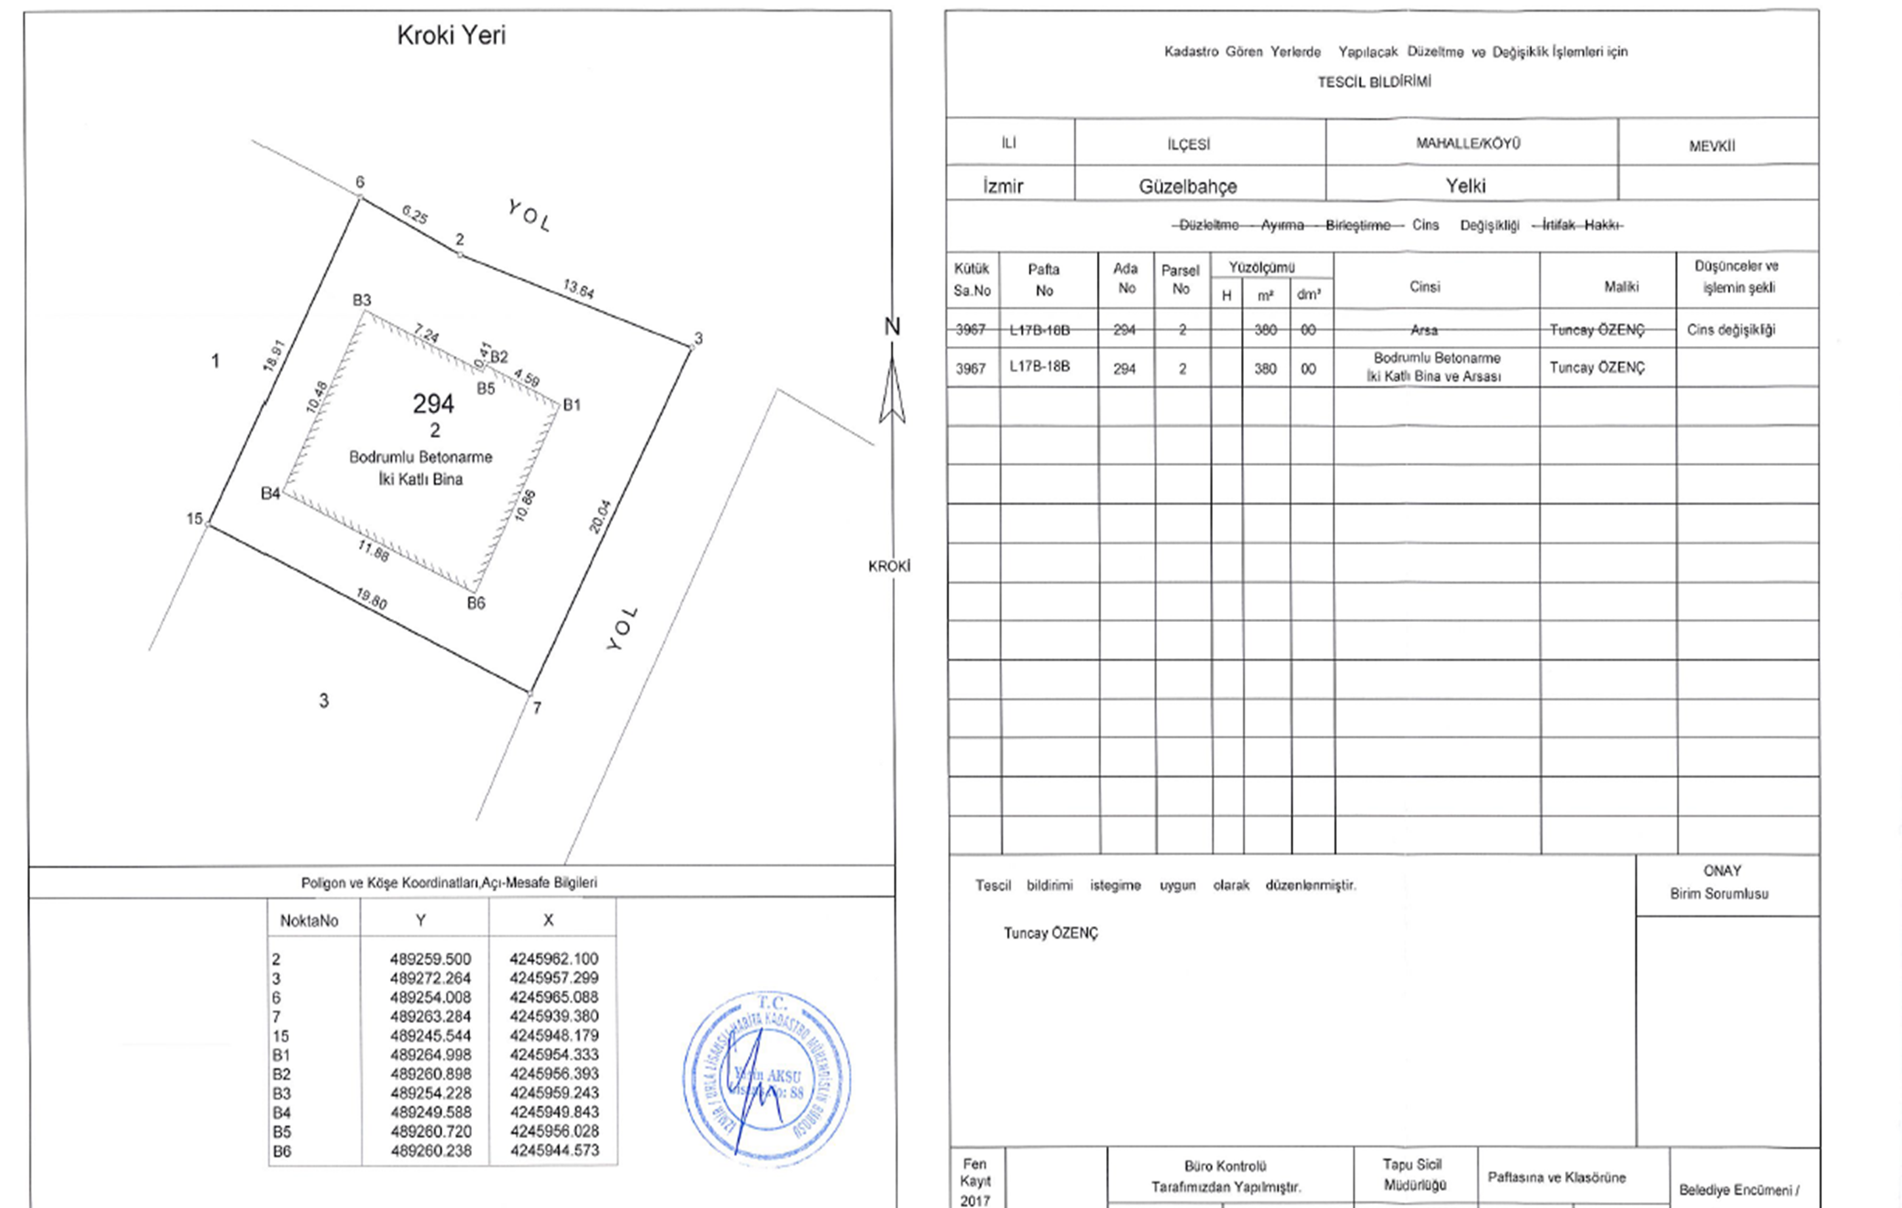
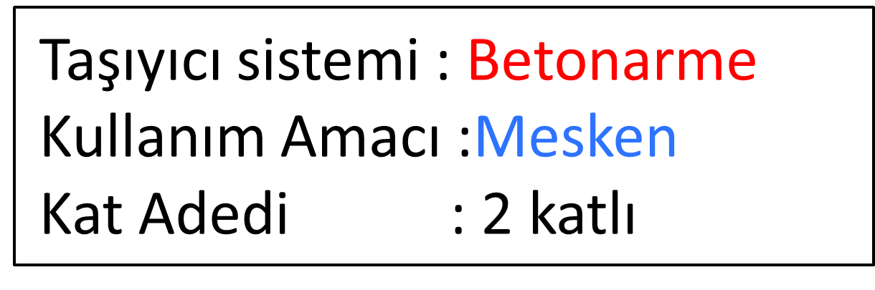
LİHKAB DENETİM İŞLEMLERİ
TEKNİK HATA ÇEŞİTLERİ

Slide 56
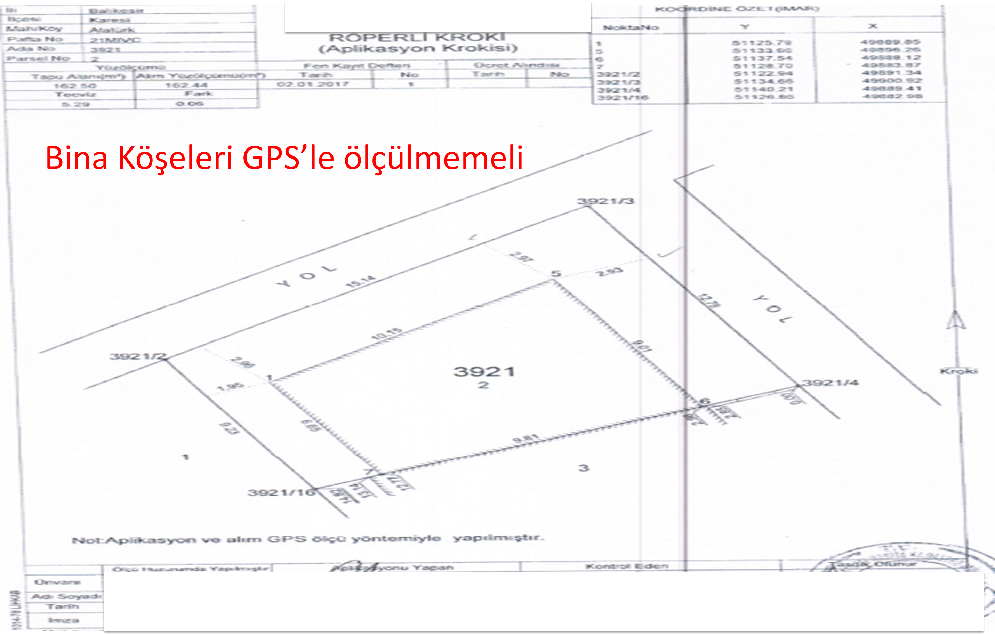
LİHKAB DENETİM İŞLEMLERİ
HATA ÇEŞİTLERİ

Slide 57
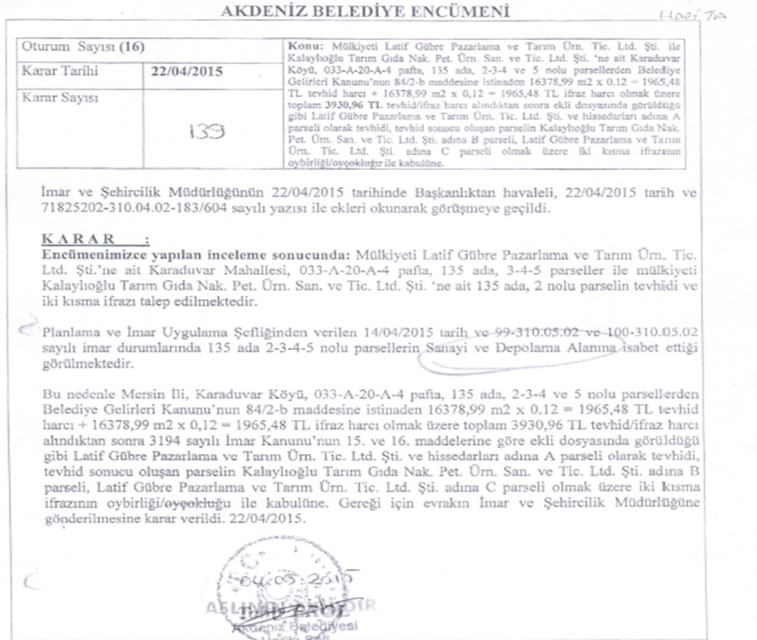
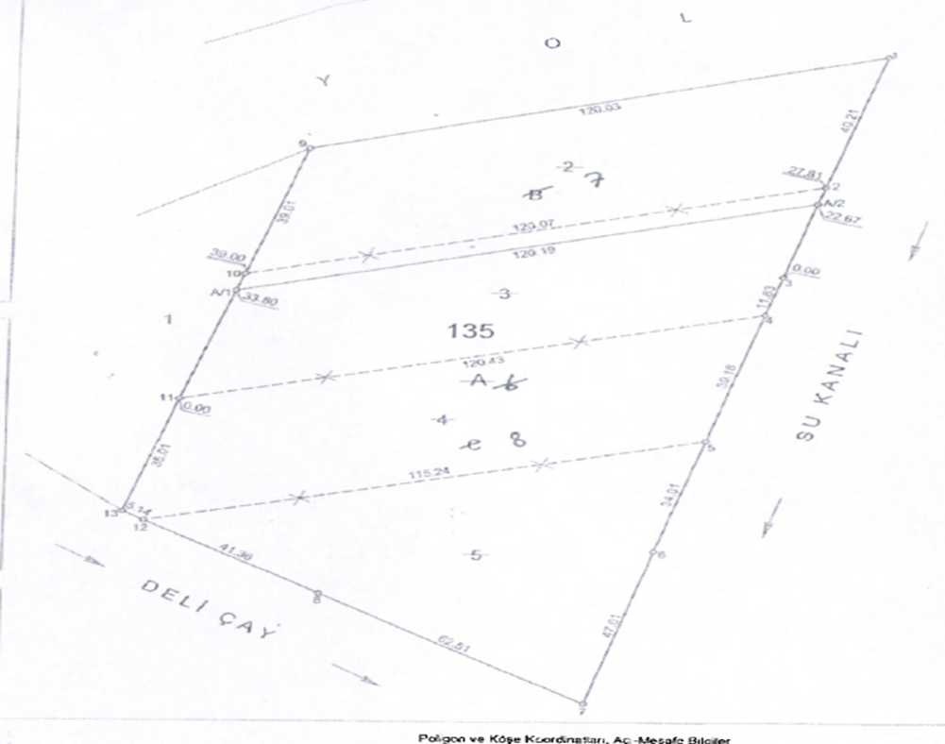
LİHKAB DENETİM İŞLEMLERİ
HATA ÇEŞİTLERİ
3194 Sayılı İ.K. 15 ve 16. madde kapsamındaki imar uygulamalarda taşınmazların tarla, bağ, bahçe vb. vasıfları işlemin doğal sonucu olarak “Arsa” ya dönüşür. Belgesine göre hatalı belirlenmiş cinsler 2016/2 sayılı Genelge kapsamında Kadastro Müdürlüklerince döner sermaye ücreti alınmadan düzeltilir.

Slide 58
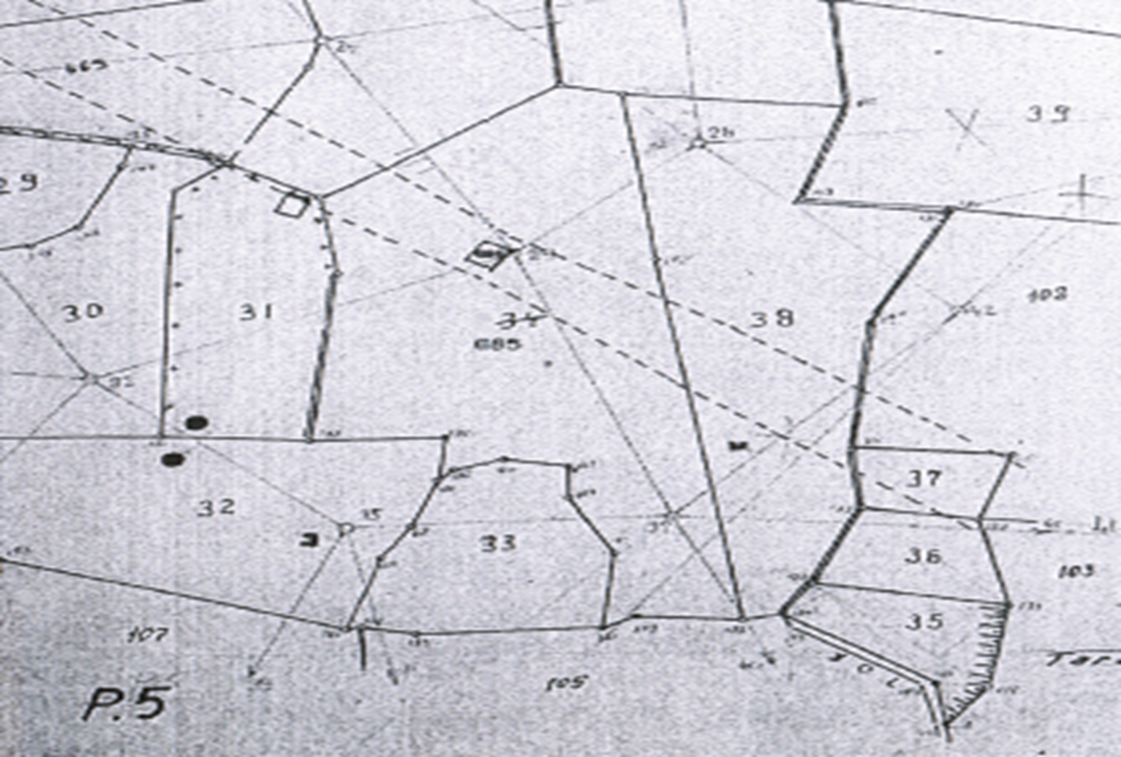
LİHKAB DENETİM İŞLEMLERİ
HATA ÇEŞİTLERİ

Slide 59


LİHKAB DENETİM İŞLEMLERİ
TEKNİK HATA ÇEŞİTLERİ

Slide 60

LİHKAB DENETİM İŞLEMLERİ
HATA ÇEŞİTLERİ

Slide 61
Son Teftiş Raporlarından alınan sık yapılan hatalar
İşlemlere ait belgelerin Kadastro Müdürlüğünden MEGSİS üzerinden alınması gerekir iken alınmadığı,
Birbirine bitişik parseller için ayrı ayrı ücret alındığı,
Aplikasyon krokisi düzenlendikten sonraki bir tarihte teknik bilgi ve belge talebi yapılmakta olduğu,
Aplikasyon krokilerinde MEGSİS’teki ID numarasının yazılmadığı,
Aplikasyon krokilerinde aplikasyonu yapılan parsele ilişkin taşkın durumların gösterilmediği,
Aplikasyon krokilerinde tescilsiz yapıların gösterildiği,
İşlem ücretlerinin doğru tahsil edilmediği, eksik veya fazla alındığı, rekabet ortamı yaratıldığı,
Ofis otomosyan sistemine işlemle ilgili olmayan belgeler yüklendiği,
Fiziki arşivlemede gereksiz evrakların arşivlendiği, (ör.Tapu senedi, vekaletname, kimlik fotokopisi vs.)

Slide 62




Ahmet ÖĞÜT
Tapu ve Kadastro Uzmanı
TEŞEKKÜR EDERİM

